Slide 1
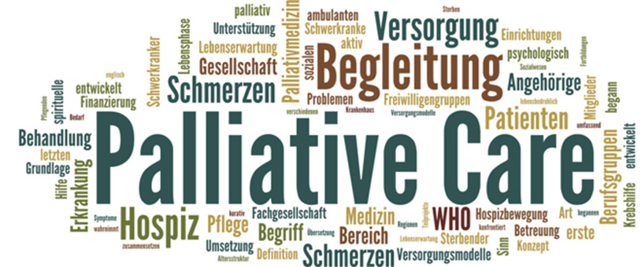
Informationen
Leitung: | Kristin Surendorff-Belder
Kosten: | 1.950 € (Bei Anmeldung vor dem 27. November 2024 gilt der Frühbuchertarif von 1.750,00 €)
Beginn: | 27.01.2025
Umfang | 160 Unterrichtseinheiten, an 20 Schulungstagen
Anmeldung
Im Internet unter www.mediacion.de
oder per E-Mail an: thomann@mediacion.de
Bei Fragen wenden Sie sich gerne telefonisch (04441-9952864)
Kursdaten
Block 1: 27.01.2025 – 31.01.2025 Block 2: 24.03.2025 – 28.03.2025 Block 3: 19.05.2025 – 23.05.2025 Block 4: 23.06.2025 – 27.06.2025
Zeiten: täglich von 8.30 bis 16.00 Uhr
Fachkurs Palliative Care
Qualifikation für Pflegende
gem. §§ 39a, 37b, 132d SGB V
in Onlinepräsenz
Kurs 12
27.01.2025 bis 27.06.2025

Slide 2
Fachkurs Palliative Care
Der Fachkurs Palliative Care führt exam. Pflegende in das Konzept von Palliativpflege und -medizin ein. Er schließt mit dem Zertifikat Palliativpflege-fachkraft ab und ist anerkannt bei den Kosten-trägern der Krankenversicherung. Weitere Berufs-gruppen (Pflegende ohne Examen, MFA, Soz.-Arb./ Soz.-Päd., Therapeuten u. a.) schließen als Palliativfachkräfte ab.
Die Teilnahme an der Fortbildung setzt i. d. R. eine Tätigkeit im Gesundheitswesen mit Praxisbezug voraus.
Teilnahme in Onlinepräsenz
Dieser Fachkurs Palliative Care findet als inter-aktiver Online-Präsenzkurs über ZOOM (Provider von Online-Videokonferenzen) statt, angeboten von MediAcion. Am eigenen Computer/Laptop zuhause oder im Büro (ohne Reisezeitverlust und –kosten) lernen die 16 bis 28 Teilnehmer*innen alle Inhalte der Palliativpflege in den bewährten 160 Stunden. Die Kursleitung ist eigens geschult im online-unterrichten. Teilnehmer*innen mit Technikfragen wird vorab geholfen, sich mit ZOOM als Plattform vertraut zu machen.
Voraussetzung
Alle Teilnehmenden benötigen ein Laptop oder einen Computer, stabiles Internet, sowie einen ungestörten Arbeitsplatz.
(Die Teilnahme mit mehreren Personen an einem PC oder auch die Teilnahme am Smartphone oder Tablet ist nicht möglich).
Inhalte
Schmerzerkennung und –behandlung
Diagnose und Therapie von Begleitsymptomen
Besonderheiten in der Terminalphase
Sterbebegleitung und Schmerzerkennung bei Demenz
Aromatherapie, Basale Stimulation, Akupressur
Krisenintervention und Notfallpläne
Wahrnehmung und Kommunikation
Sterbe- und Trauerbegleitung
Umgang mit Tod und Trauer
Patientenverfügung, Bewältigung eth. Krisen
Religiöse Aspekte, Riten, Spiritualität
Zusammenarbeit im multiprofessionellen Team
Einbindung von Ehrenamtlichen
Palliativberatung gem. §132g SGB V zu ethischen und palliativpflegerischen Optionen
Unterrichtspläne können einen Monat vor Kursbeginn abgerufen werden unter www.mediacion.de
Nachholen
Verpasste Kurswochen oder Kurstage können nachgeholt werden, um das Weiterbildungsziel zu erreichen. Wir berechnen bei Krankheit eine Verwaltungspauschale von 100 Euro. Sollten Teilnehmer*innen aus betrieblichen Gründen ausfallen, berechnen wir 250 Euro pro Blockeinheit.
Weitere Kurse
Weitere Angebote rund um das Thema Pflege und Palliative Care finden Sie auf unserer Internetseite unter www.mediacion.de
Unser Kursbuch
Was ist Palliative Care?
Im Palliativkurs geht es um das ganzheitliche Betreuungskonzept für Patienten, die sich im fortschreitenden Stadium einer lebensver-kürzenden Erkrankung befinden und um die Begleitung der Angehörigen. Palliative Care beinhaltet u. a. die symptomorientierte, kreative und individuelle Pflege und die Auseinandersetzung mit den Themen Sterben, Tod und Trauer. Sie möchten mehr erfahren? Dann freuen wir uns über Ihren Anruf!

